Slide 1
De natuurwetenschappelijke methode
1e NIBI biologieonderwijsconferentie vmbo en h/v onderbouw

Slide 2
Kennismaking
Docent biologie
Lerarenopleiding biologie 2e graad
Ontwikkeling leerlijn vakonderzoek
  Vak
  Didactiek

Slide 3
Natuurwetenschapelijke methode
Observaties
Onderzoeksvraag opstellen
Hypothese
Op basis van hypothese voorspellingen doen
Waarnemingen doen of experiment ontwerpen
Resultaten interpreteren
Conclusies trekken

Slide 4
NWM in het VMBO?
Eenvoudige opdrachten en eenvoudig onderzoek waarin de actieve en praktische zelfwerkzaamheid op de voorgrond staat, voorbereiden, uitvoeren en de resultaten vastleggen en evalueren:
bij een biologisch schoolpracticum en/of veldpracticum
een biologische probleemstelling herkennen en specificeren
een biologisch probleem herleiden tot een onderzoeksvraag
verwachtingen formuleren
relevante waarnemingen verrichten en gegevens verzamelen
conclusies trekken op grond van verzamelde gegevens
oplossing, onderzoek en conclusies evalueren

Slide 5

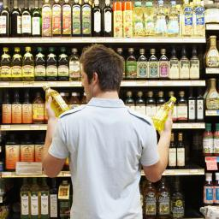
NWM in het VMBO?
Kritisch willen zijn
Willen begrijpen
Willen bereiken
Willlen delen
Willen weten

Slide 6
NWM in het VMBO?
Wat voor type onderzoek doe je door de jaren heen?
  Onderzoekspracticum
  Begripspracticum
  Apparatuurpracticum
Welke kennis en vaardigheden hebben je leerlingen nodig?
Notes:
Foeken, 2009

Slide 7
Aanleren onderzoek
Inventarisatie
Hoe leer je het onderzoek doen aan?
Welke stappen zet je?
Maak je gebruik van de natuurwetenschappelijke methode?
Is er een verschil in de aanpak per soort practicum?
  Onderzoekspracticum
  Begripspracticum
  Apparatuurpracticum

Slide 8
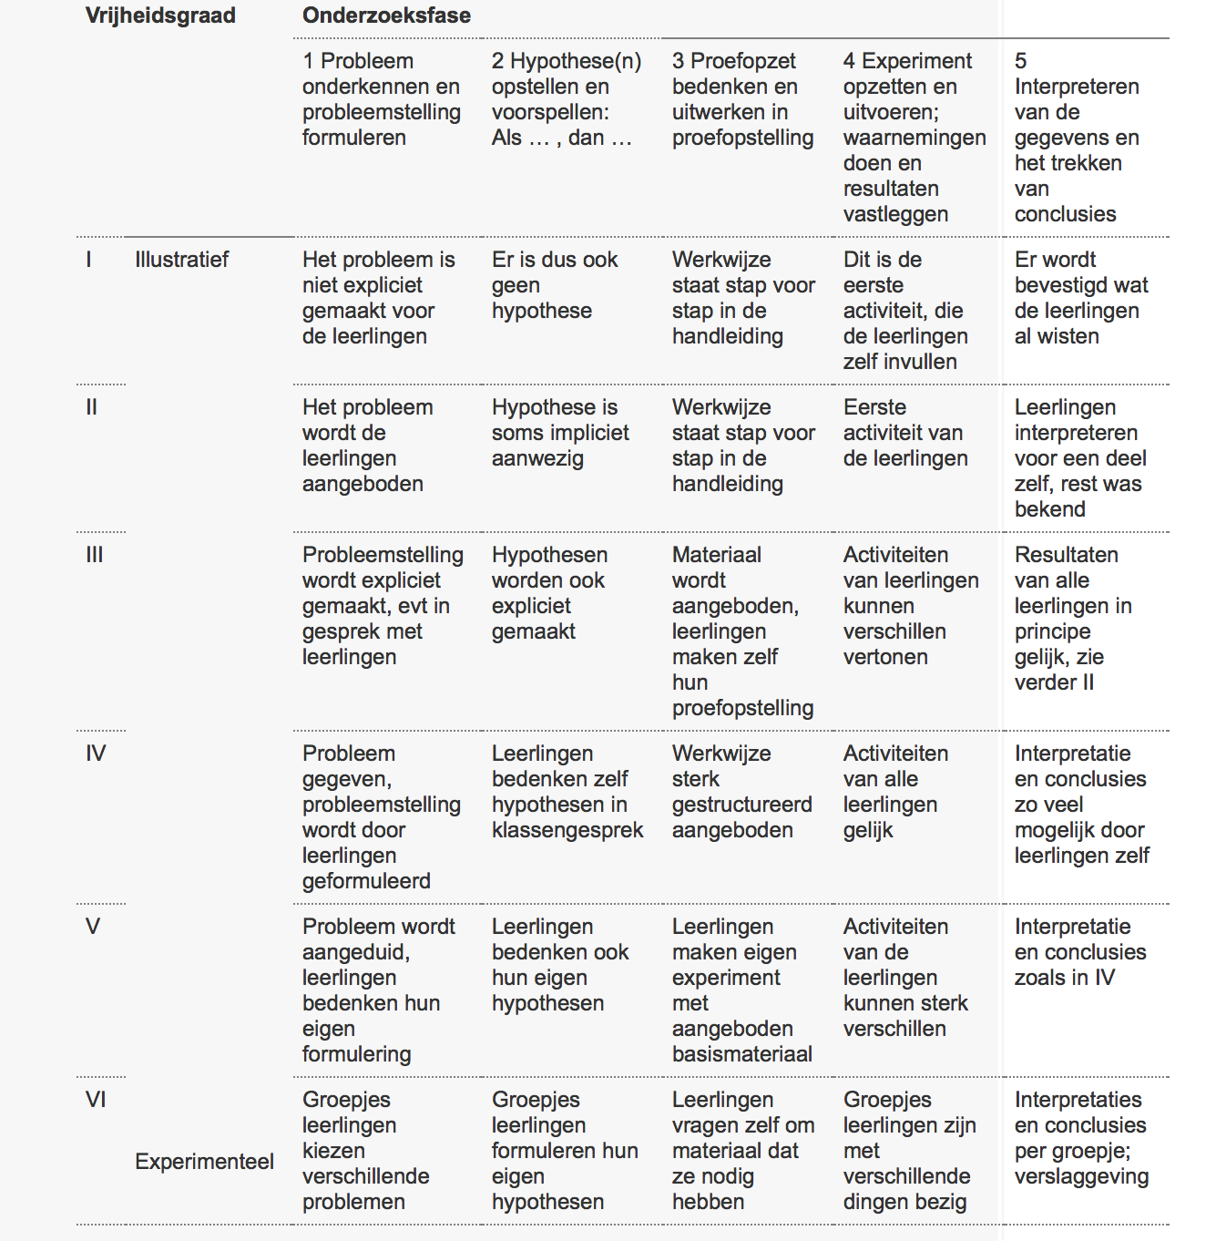
Aanleren onderzoek
Aantal vrijheidsgraden
Gesloten practicum
Half open practicum
Open practicum
Didactiek
Introductie & oefening
Afbouwende voorstructurering
Volledig open, met begeleiding
Volledig open
Notes:
Koops, 20011 & Foeken, 2009

Slide 9
Werkwijze onderzoek doen?
Stappenplan
versus
Vrije brainstorm
Hoe in het VMBO?
Toewerken naar vrije brainstorm, uitgangspunt of variatie?

Slide 10
Leerlijn
Per groepje
  Jaar 1
  Jaar 2
  Jaar 3
  Jaar 4
Kies een drietal practica
Toenemende mate van vrijheidsgraden/variatie gesloten-open
Verzamel op een flap
Korte presentatie

Slide 11
De natuurwetenschappelijke methode
1e NIBI biologieonderwijsconferentie vmbo en h/v onderbouw

